Slide 1

Обобщение опыта работы педагога-психолога
МДОАУ «Детский сад №121 «Золотой колосок» г. Орска
Бакалейко Галины Сергеевны на тему: «Современные технологии социализации детей с ментальными нарушениями в условиях общественного и семейного воспитания»

Slide 2
Теоретическая база
Социализация- процесс «вращивания» ребенка в культуру, освоения и присвоения ее ценностей, образцов, норм в собственной активности и в процессе общения со взрослыми и сверстниками.
Особое внимание следует уделять социализации детей с ментальными нарушениями в развитии.
Ментальные нарушения – это тяжелые нарушения психического развития, при которых, прежде всего, страдает способность к социальному взаимодействию и поведению. При использовании термина «ментальные нарушения» имеют в виду психические и / или интеллектуальные расстройства. Данный термин, является менее стигматизирующим, чем понятие «психическое заболевание». Согласно данным ВОЗ, психические отклонения имеются у каждого 5 человека на планете. В понятие ментальной инвалидности входят нарушения психического и умственного развития: аутизм, шизофрения, умственная отсталость, генетические заболевания, органическое поражение ЦНС, деменция, клиническая депрессия и др. Люди, имеющие инвалидность и нарушения в ментальной сфере, могут иметь самые разные диагнозы и особенности функционирования, но всех их объединяет одна общая особенность. Их восприятие информации, поступающей из внешнего мира, в том числе и от других людей, отличается от обычного. Ребенок с ментальными нарушениями – это особый ребенок, который в силу своих психических особенностей иначе воспринимает окружающий мир. Незрелость основных нервных процессов, неустойчивость психики делают такого ребенка уязвимым для действия многих отрицательных факторов, нарушающих формирование поведенческих актов.

Slide 3
Актуальность темы.
Дошкольный возраст является чрезвычайно важным и ответственным периодом физического и психического развития ребенка, поскольку именно в детстве закладываются основы развития личности и психики человека, его интеллектуальных способностей, интересов и возможностей. Это период начальной социализации личности, приобщения его к миру культуры и общечеловеческих ценностей. В дошкольном образовательном учреждении ребенок получает возможность социально-практического контакта с наиболее значимыми для его развития сферами жизни.
Чаще всего в раннем и дошкольном возрасте наблюдаются патологии развития ребенка, которые приводят к ограничению возможностей здоровья или инвалидизации. Такие дети, попадая в условия дошкольной организации, оказываются менее адаптивными, чем их здоровые сверстники. Нарушения социальной адаптации у детей с ментальными нарушениями ярко проявляются в повышенной моторной активности, бурных поведенческих и эмоциональных реакциях. Социальная дезадаптация у таких детей связана, прежде всего, с несформированностью коммуникативных умений, так как именно в общении ребенок перенимает образцы и модели социального поведения. По данным исследований более 30 % детей, имеющих интеллектуальные нарушения, не овладевают речевой функцией. В большинстве случаев коммуникация таких детей осуществляется через мимику и жесты, что не всегда понятно сверстникам и окружающим.

Slide 4
В связи с этим данная проблема обусловило актуальность моей работы: «Современные технологии социализации детей с ментальными нарушениями в условиях общественного и семейного воспитания» и решается она на региональной инновационной площадке на базе нашего дошкольного учреждения.
Таким образом, цель моей работы - разработка и реализация комплекса мероприятий по раннему вмешательству и коррекции недостатков в развитии ребенка, на основе социальной адаптации детей с ментальными нарушениями, включая детей с РАС, в возрасте от 5 до 8 лет, а так же оказание психолого-педагогической помощи родителям, воспитывающим ребенка с ментальными нарушениями.
Задачи:
1. Изучить особые образовательные потребности детей с ОВЗ от 5 до 8 лет.
2. Разработать методическое обеспечение к комплексу мероприятий по раннему вмешательству и коррекции недостатков в развитии ребенка, на основе социальной адаптации детей с ментальными нарушениями, включая детей с РАС, в возрасте от 5 до 8 лет (индивидуальную образовательную программу для детей с ментальными нарушениями «Чувствую, понимаю, говорю»).
3. Создать условия для реализации технологий сенсорной интеграции, с учётом современных требований ППРС.
4. Реализовать комплекс мероприятий по раннему вмешательству и коррекции недостатков в развитии ребенка, на основе социальной адаптации детей с ментальными нарушениями, включая детей с РАС, в возрасте от 5 до 8 лет с использованием инновационных техник сенсорной интеграции.
5. Способствовать повышению профессиональной компетентности педагогических работников в вопросах применения технологий сенсорной интеграции.
6. Обеспечить включение родителей в коррекционно-развивающий процесс на основе выявления специальных потребностей и возможностей семьи.

Slide 5
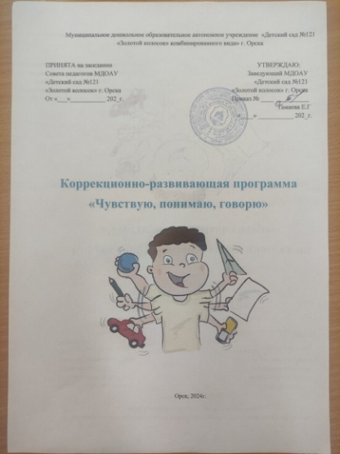
Новизна
Мною была разработана коррекционно-развивающая программа «Чувствую, понимаю, говорю». Программа предназначена для детей от 5 до 7(8) лет и реализуется с детьми с ментальными нарушениями развития. В программе учитываются возрастные и индивидуальные особенности и потребности детей дошкольного возраста. Индивидуальные особенности детей определяются в ходе психологической диагностики, результаты которой служат основой для определения стратегий индивидуального развития ребенка.

Slide 6
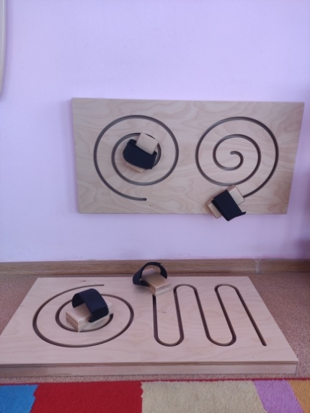
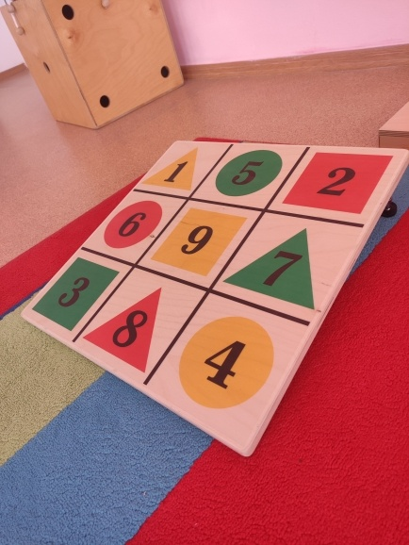
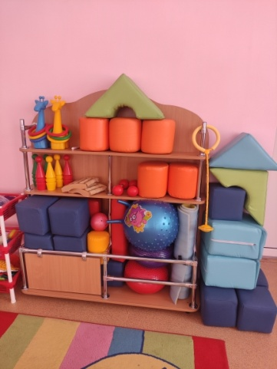
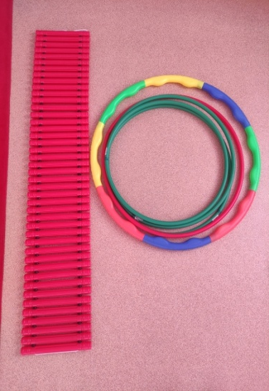
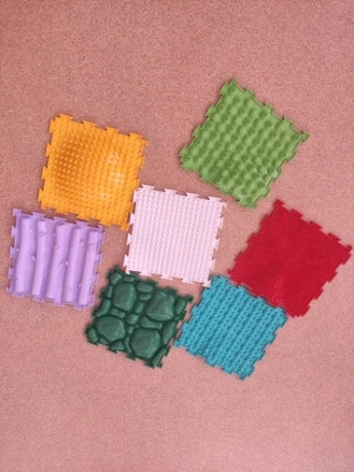
Трудоемкость
С целью реализации данных техник используется комплект дидактических материалов на развитие основных видов восприятия, оборудование сенсорно-динамической среды (балансирующие и массажные дорожки, доски Бильгоу, нейротренажеры и др.).
Нейротренажеры
Массажные дорожки, коврики и др.

Slide 7
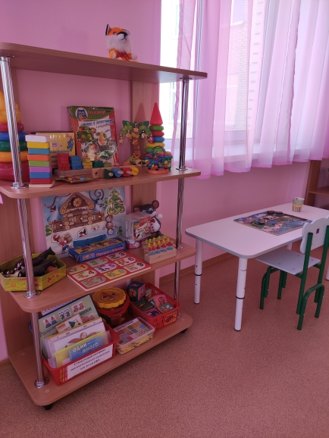
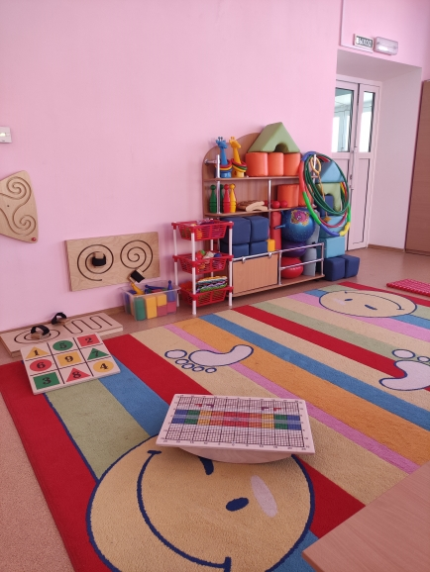
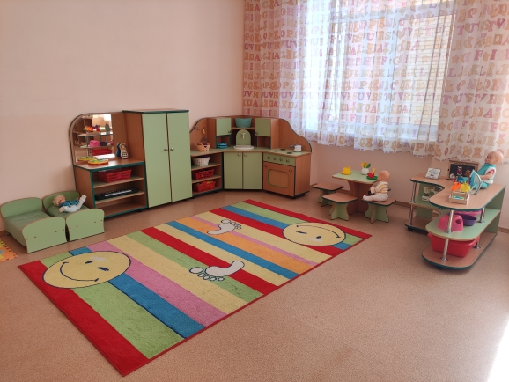
Технология
Условия для реализации технологий сенсорной интеграции и коррекции эмоциональной сферы, были созданы зоны в кабинете психолога для обследования и работы с детьми.
Зона диагностики
Зона двигательной активности
Игровая зона

Slide 8
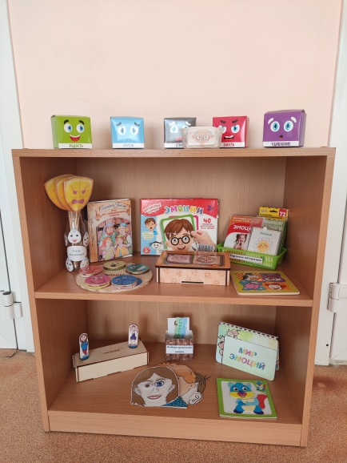
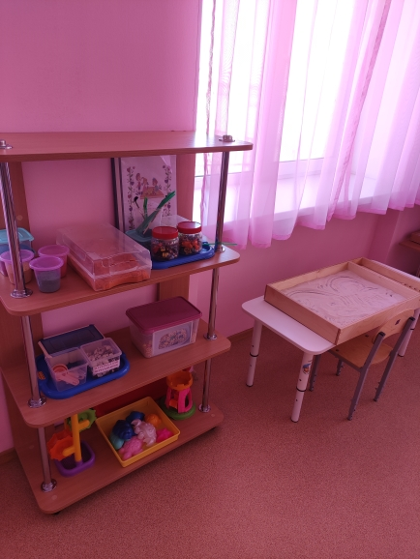
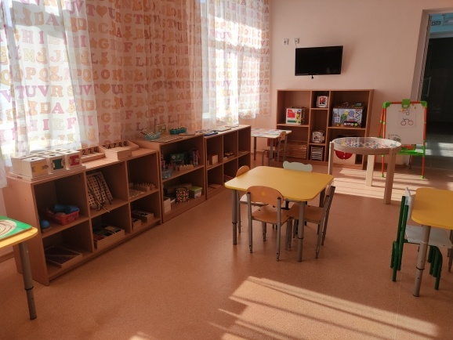
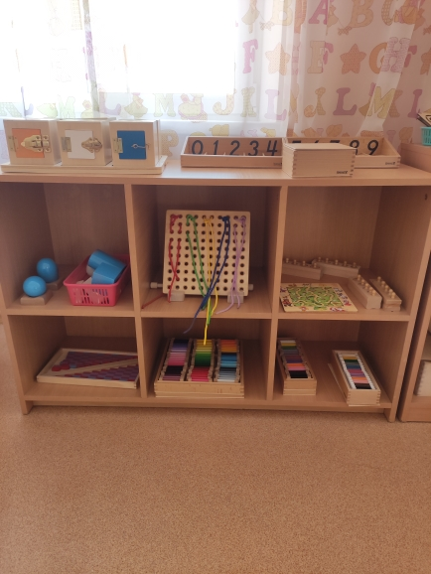
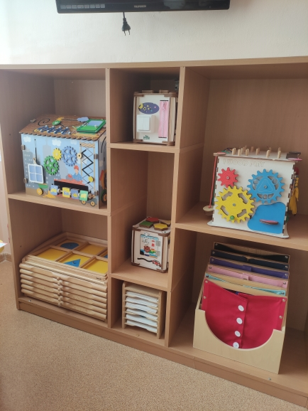
Зона сенсорного развития
Зона эмоционального развития
Песочная зона

Slide 9

В своей работе для коррекции эмоциональной сферы детей с ментальными нарушениями применяю следующие методы:
Игротерапия;
Сказкотерапия;
Психогимнастика;
Изотерапия;
Песочная терапия;
Релаксация.

Slide 10
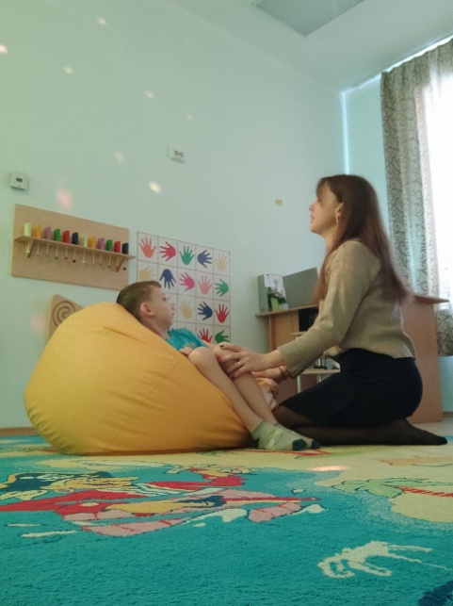
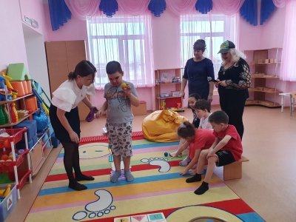
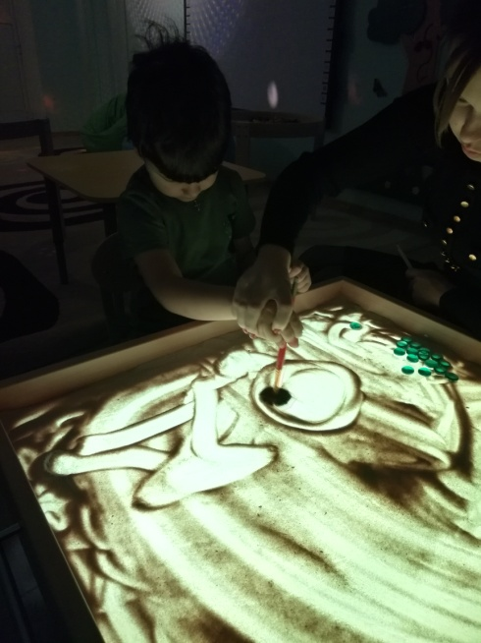
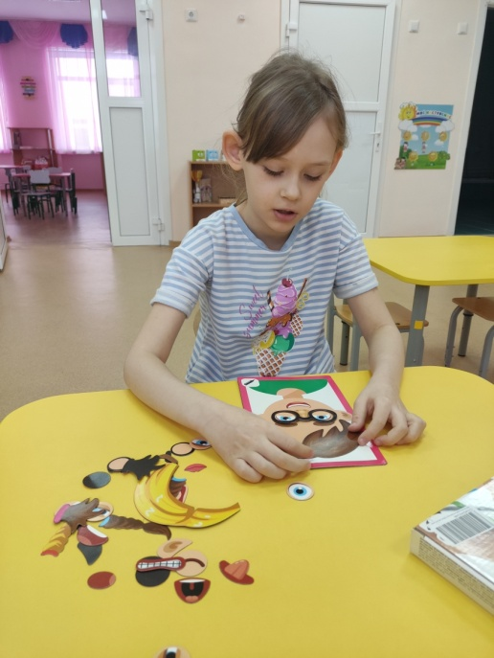
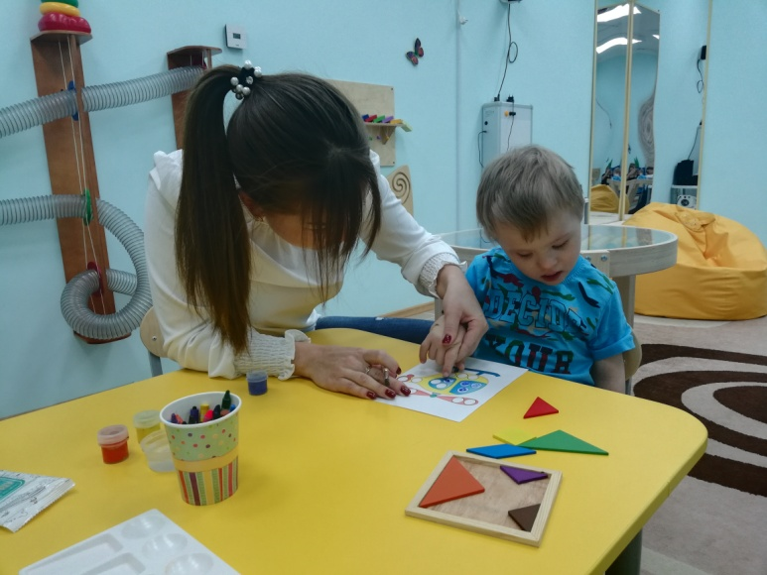
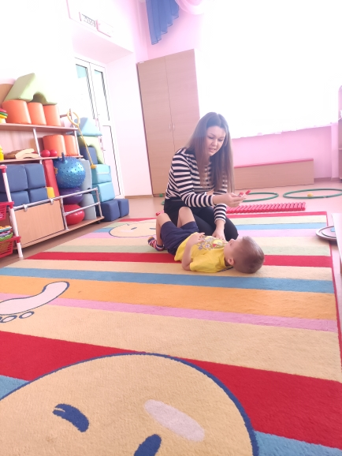
Сказкотерапия
Песочная терапия
Релаксационные упражнения
Игровые упражнения
Психогимнастика
Арт-терапия

Slide 11
Ожидаемый результат:
В результате работы по программе, ожидаются следующие результаты:
улучшение чувствительности к тактильным, зрительным, звуковым, слуховым стимулам.
осознание своего тела в пространстве.
снижение уровня двигательного беспокойства.
улучшение мышечного тонуса.
улучшение двигательной координации.
улучшение концентрации внимания.
совершенствование способности к обучению и коммуникации.
нормализация эмоционального фона.

Slide 12
Мониторинг
1. Методика «Изучения восприятия формы, цвета и величины»,
Автор: Л. А. Венгер
2. Методика «Доски Сегена»
(восприятие формы)
Автор: Э.Сеген

Slide 13
Результаты входной диагностики
Диагностика | Уровень развития
 | Высокий | Средний | Низкий
Методика «Изучения восприятия формы, цвета и величины», Автор: Л. А. Венгер | 2% | 15% | 83%
Методика «Доски Сегена» (восприятие формы) Автор: Э.Сеген | 5% | 25% | 70%

Slide 14
Гистограмма 1
Вывод: В ходе проведенной входной диагностики, было выявлено что у детей с ментальными нарушениями очень низкий уровень развития сенсорного восприятия. По полученным результатам обследования, мною был составлен цикл занятий, которые в ходе работы были включены в коррекционно-развивающую работу.

Slide 15
Основной этап
Работа с детьми
В работе с детьми с ментальными нарушениями была проведена коррекционно-развивающая работа. Занятия проходили 2 раза в неделю, по 20-25 мин, в индивидуальной форме.
Занятия включали в себя дыхательные гимнастики, упражнения на вестибулярную гимнастику, упражнения на межполушарное взаимодействие, нейроупражения, кинезиологические упражнения, релаксационные упражнения, упражнения и игры на все виды восприятия и игры на развитие познавательных процессов.

Slide 16
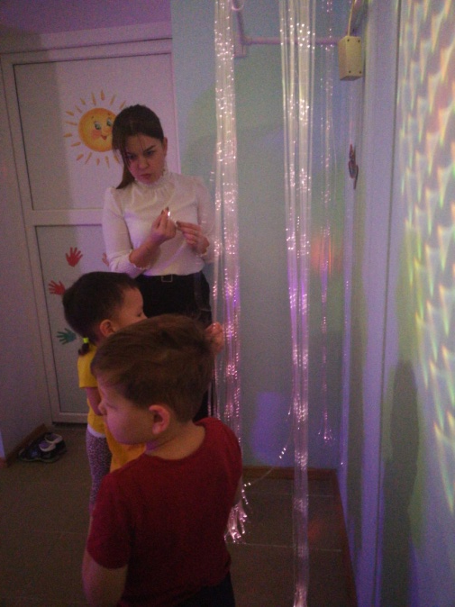
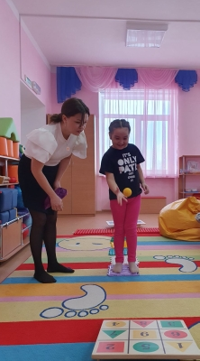
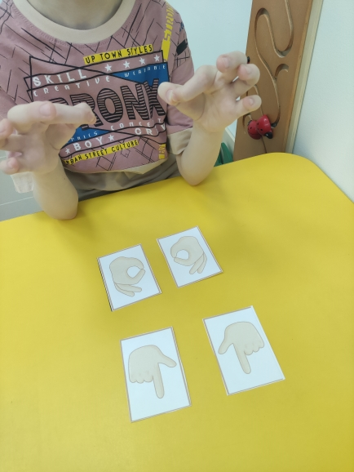
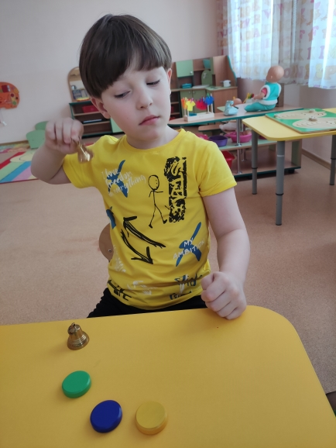
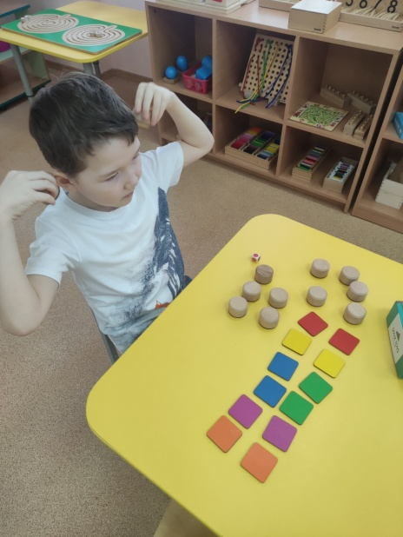
Упражнений на все основные виды восприятия:
- тактильное
- зрительное
- вестибулярное
- проприочувствительность
- слуховое
Тактильно-слуховое упражнения
Кинезиологические упражнения

Slide 17
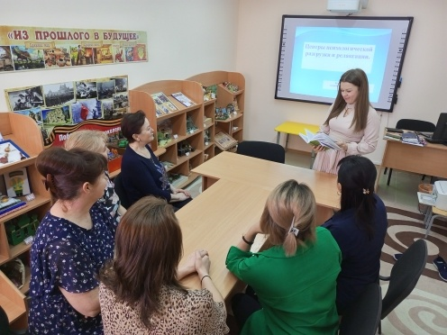
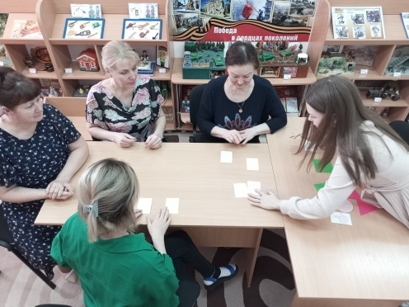
Повышение профессиональной компетентности педагогических работников в вопросах применения технологий сенсорной интеграции и методик коррекции и развития эмоциональной сферы
Консультация «Уголок уединения, как условие создания психологического климата в группе», «Уголок настроения».
Мастер-класс «Развитие сенсорных способностей у детей дошкольного возраста средствами дидактических игр»

Slide 18
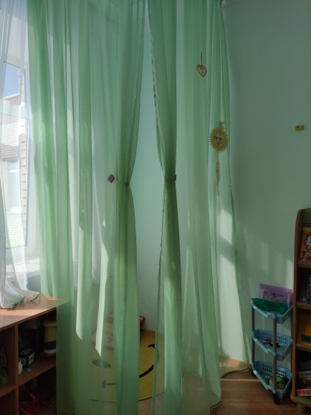
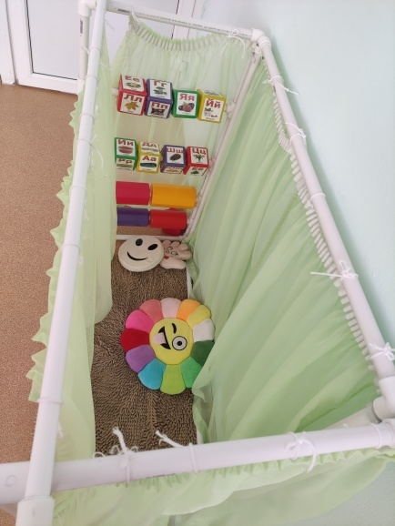
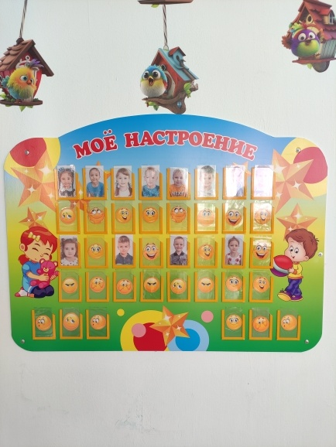
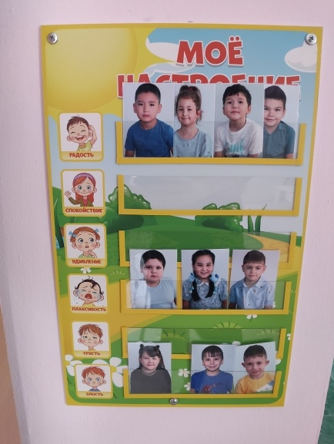
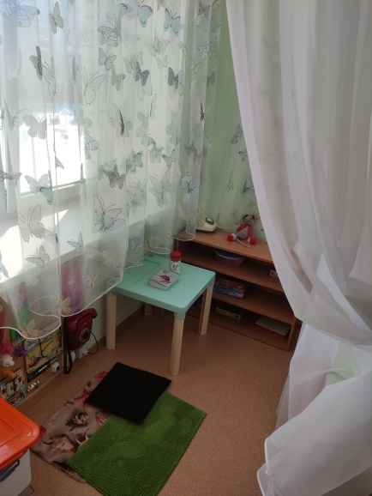
Уголок «Уединения» и «Мое настроение»

Slide 19
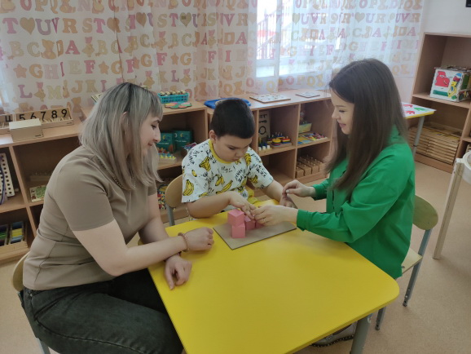
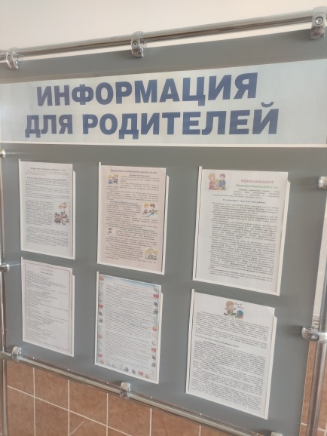
Включение родителей в коррекционно-развивающий процесс на основе выявления специальных потребностей и возможностей семьи
Важнейшая роль в системе ранней помощи отводится родителям (законным представителям ребенка): их активность и мнение являются столь же значимыми, как и участие профессионалов. Современный подход к семье, воспитывающей ребенка с отклонениями в развитии, рассматривает ее как реабилитационную структуру, изначально обладающую потенциальными возможностями для создания максимально благоприятных условий для развития и воспитания ребенка.
Консультация «Особенности сенсорного развития детей дошкольного возраста. Использование дидактических игр»
Стендовая информация для родителей

Slide 20
Заключительный этап
Повторная диагностика
Диагностика | Уровень развития
 | Высокий | Средний | Низкий
Методика «Изучения восприятия формы, цвета и величины», Автор: Л. А. Венгер | 4% | 26% | 70%
Методика «Доски Сегена» (восприятие формы) Автор: Э.Сеген | 9% | 31% | 60%

Slide 21
Гистограмма 2

Slide 22
Вывод.
По завершению коррекционно-развивающей работе итоговый мониторинг показал, что есть положительная динамика показателей развития детей у детей с ментальными нарушениями в развитии.
При небольшой положительной динамике у детей, все же остается большой показатель низкого развития. Поэтому коррекционно-развивающая работа продолжится с детьми с ментальными нарушениями.
В результате мой опыт работы показал что, дети дошкольного возраста с ментальными нарушениями приходили на занятия с удовольствием, выполняли упражнения, играли, получали положительные эмоции. У детей наблюдалось улучшение тактильно-двигательное, слуховое и зрительное восприятие, они более продолжительное время могли удерживать внимание.
Так же положительная динамика прослеживается в речевом развитии: появилось понимание обращенной речи на уровне простых инструкций.

Slide 23
Спасибо за внимание!

